Slide 1
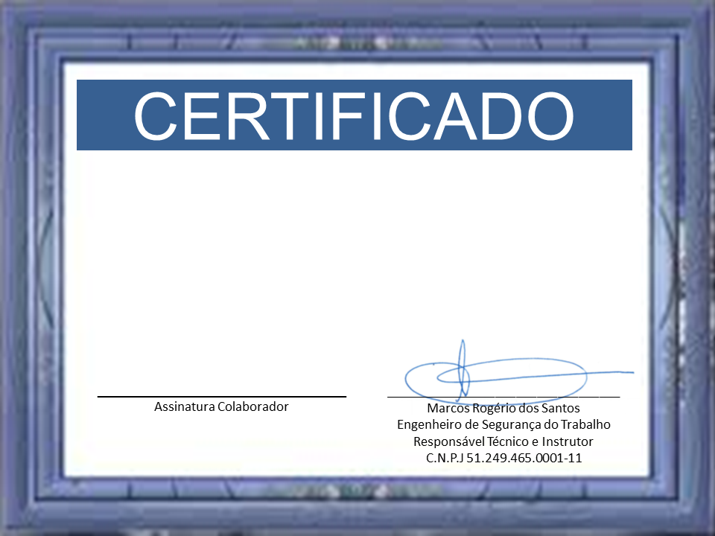
Certifico que Alex Junior Fortunato Sacramento, portador(a) do CPF: 454.241.046-05, patrocinado pela VIRIDI TECHNOLOGIES LTDA, participou e foi aprovado no treinamento de NR-35 TRABALHO EM ALTURA “RECICLAGEM”, com carga horária de 10 horas, realizado no dia 14/03/2024, ministrado pelo Engenheiro de Segurança do Trabalho, Marcos Rogério dos Santos, CREA/ SP – 5.061.417.650 .
São Paulo, 14/03/2024

Slide 2
